Slide 1


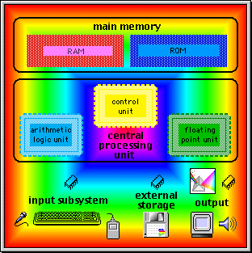
KOMPUTER SEBAGAI ALAT BANTU
PADA SISTEM INFORMASI
Komputer sebagai alat bantu pada sistem informasi
1
HARDWARE
Komponen Pokok Hardware Komputer :
Input
Pemrosesan (CPU)
Penyimpanan
Output
2

Slide 2
INPUT DEVICE
Peralatan yang berfungsi untuk memasukkan data ke dalam komputer.
Alat masukan dapat digolongkan ke dalam beberapa golongan yaitu :
keyboard
pointing device
scanner
sensor
voice recognizer
Komputer sebagai alat bantu pada sistem informasi
3
INPUT DEVICE
Visual display Terminal (VDT) = Visual display unit
terdiri dari : keyboard
Pointing Device
mouse, touch screen, light pen, digitizer graphic tablet
Scanner
magnetic Ink character recognition (MICR)
Optical Data reader
OCR (Optical Char. Reader), Barcode, OMR (optical Mark Reader)
Sensor
Camera Digital, Camera Recorder (Camcorder)
4

Slide 3
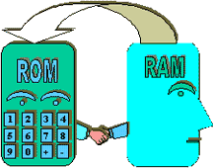
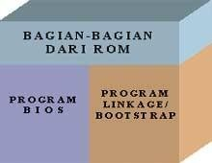
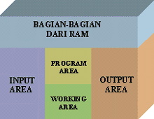
CPU / CENTRAL PROCCESING UNIT
Internal Memory/Main Memory
berfungsi untuk menyimpan data dan program.
ALU (Arithmatic Logical Unit)
untuk melaksanakan berbagai macam perhitungan aritmatik & logika yg terjadi sesuai dengan instruksi program
Control Unit
bertugas untuk mengatur dan mengendalikan seluruh peralatan yang ada pada sistem komputer.
Komputer sebagai alat bantu pada sistem informasi
5
MEMORY
Internal Memory /primary storage
6

Slide 4
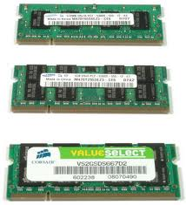
Read Only Memory (ROM)
Memory yang hanya bisa dibaca saja datanya atau programnya. Pada PC-ROM terdapat pada BIOS (Basic Input Output System) yang terdapat pada motherboard yang berfungsi untuk mensetting perangkat yang ada pada system.
Memori bertipe non-volatil, yaitu data tidak akan hilang kalau komputer dimatikan. Hanya dapat dibaca, fungsi utamanya adalah sebagai penyimpan program yang dibutuhkan untuk pengendalian fungsi-fungsi dasar komputer
Random Access Memory (RAM)
Memori bertipe volatil, yaitu data akan hilang kalau komputer dimatikan. Dapat ditulisi dan dibaca, fungsi utamanya adalah sebagai penyimpan sementara data dan program saat komputer digunakan

Slide 5
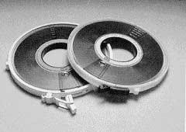
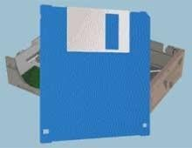
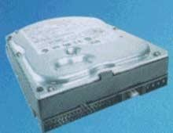
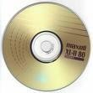
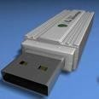
MEMORY
External Memory / secondary storage
Data-data yang tersimpan didalam external memory bersifat tetap, artinya data tersebut tidak akan hilang walaupun tidak ada listrik yang mengalirinya (non Volatile).
Magnetic Tape
Disket
Hard Disk
Compact Disk
Flash Disk
Komputer sebagai alat bantu pada sistem informasi
7
OUPUT DEVICE
Peralatan yang berfungsi untuk mengeluarkan hasil pemrosesan ataupun pengolahan data yang berasal dari CPU kedalam suatu media yang dapat dibaca oleh manusia ataupun dapat digunakan untuk penyimpanan data hasil proses.
Ouput yang dihasilkan dari pengolahan data dapat digolongkan ke dalam 3 bentuk : tulisan, image, suara
Alat keluaran berbentuk :
hard copy device
soft copy device
8

Slide 6
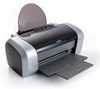
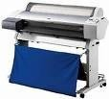

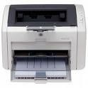
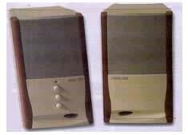
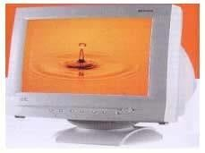
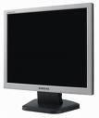
OUPUT DEVICE
hard copy device
dot matrix Ink-Jet
soft copy device
Laser Jet
Plotter
cathode ray tube (CRT).
Liquid Cristal Display (LCD)
Speaker
Komputer sebagai alat bantu pada sistem informasi
9
SOFTWARE
SOFTWARE KOMPUTER
SYSTEM SOFTWARE
APPLICATION SOFTWARE
SISTEM OPERASI
TRANSLATOR / COMPILER
PROGRAM UTILITY
PEMROGRAMAN SENDIRI
APLIKASI PAKET JADI
10

Slide 7
SOFTWARE
Bahasa Penterjemah
Bahasa Generasi Pertama – Bahasa mesin
Bahasa Generasi Kedua – Assemblers
Bahasa Generasi Ketiga – Compiler dan Interpreter
Bahasa Generasi Keempat – Natural language
Komputer sebagai alat bantu pada sistem informasi
11
DATABASE & FILE AKSES
Era sebelum database
Menggunakan file tradisional
Data belum terintegrasi
Terdapat duplikasi
Tidak konsisten
Keamanan data kurang terjamin
Tidak Standard
12

Slide 8
DATABASE & FILE AKSES
MODEL DATA
I.Model data Logik
Hirarki data
Hirarki data tradisional :
FILE → RECORD → ELEMEN DATA
Urutan data
Urutan tampilan data logik bergantung pada maksud laporan yg disiapkan, hal ini tdk mempunyai hubungan yg penting dengan urutan fisik dimana record disimpan.
contoh :
- urut berdasarkan NPM
- urut berdasarkan NAMA, ALAMAT
Komputer sebagai alat bantu pada sistem informasi
13
Jenis-jenis file
File Utama
File informasi yang tetap. Digunakan sebagai sumber data referensi untuk pemrosesan transaksi-transaksi & beberapa pengumpulan informasi berdasarkan data transaksi
File Transaksi
kumpulan record-record yang menuliskan aktivitas / transaksi dari organisasi
File Laporan
sebuah file buatan dari pengutipan data untuk mempersiaokan laporan
14

Slide 9
Komponen database
Database adalah
Suatu koleksi data komputer yg terintegrasi, di organisasikan & disimpan dalam suatu cara yg memudahkan pengambilan kembali
Hirarki data :
Database → File → Record → Fields
Konsep database
Integrasi logis dari record-record dalam banyak file
Komputer sebagai alat bantu pada sistem informasi
15
2. Model data Fisik / Penyimpanan Sekunder
Penyimpanan Sequential (berurut)
Suatu organisasi / penyusunan data di suatu media penyimpanan yg terdiri dai 1 record mengikuti 1 record lain dalam urutuan tertentu
contoh : SASD (punched card, pita magnetik)
Penyimpanan Direct (langsung)
suatu cara mengorganisasikan data yg memungkinkan record-record ditulis & dibaca tanpa pencarian secara berurutan
contoh : Direct Access Storage Device (DASD)
16

Slide 10
ORGANISASI FILE
Organisasi file secara sequential
Pengaksesan dilakukan secara berurutan berdasarkan suatu kunci tertentu
Organisasi file secara random
Pengaksesan dilakukan berdasarkan posisinya (alamat) tiap lokasi dapat dibaca tanpa pembacaan lokasi yg mendahuluinya. Ini berarti bahwa data yg disimpan dalam file dapat diperoleh langsung jika alamat dari rekaman telah diketahui
Organisasi file indeks
Pengaksesan dilakukan berdasarkan indeksnya.file indeks dibuat dari suatu field tertentu
Komputer sebagai alat bantu pada sistem informasi
17
KOMUNIKASI DATA
Komunikasi Data
Pergerakan data & informasi yg dikodekan dari satu titik ke titik lainmelalui perlatan listrik atau elektromagnetik, kabel serta optik atau sinyal gelombang mikro
Istilah lain komunikasi data :
Teleprocessing
Telekomunikasi
Telecom
Datacom
18

Slide 11



Skema Dasar Komunikasi Data
saluran
Komputer
Terminal
Modem
Modem
Komputer sebagai alat bantu pada sistem informasi
19
Jaringan Komunikasi Data Yang diperluas
Multiplexer
Terminal
Cluster control unit
Modem
Printer
Terminal Jenis lain
Media transmisi
Multiplexer
Host komputer
Modem
Front-end processor
20

Slide 12
Perangkat Keras Komunikasi
Cluster control unit
membangun hubungan antara terminal yg dikendalikan dgn peralatan-peralatan & saluran. Alat ini memungkinkan beberapa terminal berbagi printer / mengkases beberapa komputer melalui saluran-saluran yg berbeda
Modem
peratan khusus yg digunakan agar sirkuit telepon dapat digunakan sebagai komunikasi data. Modem mengubah sinyal- sinyal elektronik dari peralatan komputer menjadi sinyal-sinyal elektronik dari sirkuit telepon dan sebaliknya
Multiplexer
alat yg memungkinkan pengiriman dan penerimaan pesan secara serentak
Komputer sebagai alat bantu pada sistem informasi
21
Perangkat Keras Komunikasi
Media Transmisi
melaksanakan fungsi transmisi dalam berbagai cara contoh : kabel, fiberoptik
Front -End Processor
menangani lalu lintas data yg masuk & keluar bagi host komputer. Berfungsi sebagai unit input/output dari host dengan menerima pesan-pesan dari terminal
Host
mengerjakan pemrosesan data untuk jaringan
22

Slide 13
Software Komunikasi Data
Perangkat lunak memungkinkan semua unit hardware datacom bekerja sebagai suatu sistem.
macam-macam software berdasarkan lokasinya :
Software dalam Host (telecommunications monitor or TCM)
Software dalam Front-end processor (network control program)
Komputer sebagai alat bantu pada sistem informasi
23
Arah Transmisi
Arah transmisi menyatakan arah isyarat dalam media transmisi
Mode Transmisi dapat berupa :
Simplex
Isyarat berjalan satu arah
Half Duplex
Mendukung pengiriman istarat dengan dua arah, tetapi tidak dalam waktu bersamaan
Full Duplex
Memungkinkan isyarat berjalan dalam 2 arah dalam waktu yg bersamaan
24

Slide 14
Jaringan
LAN (local area network)
Jaringan komputer yg mencakup area terbatas seperti dalam satu ruang, gedung, atau beberapa gedung yg berdekatan
Umumnya menggunakan media transmisi kabel, wireless LAN
MAN (metropolitan area networks)
Areanya mencakup area satu kota (10-45km)
Umumnya menggunakan media transmisi gelombang radio, leased line )jalur sewa)
WAN (wide area network)
Meliputi area geografis yang luas mencakup antarkota, antarnegara
Komputer sebagai alat bantu pada sistem informasi
25
Pendekatan Dasar Jaringan pada Pemrosesan
Timesharing
Terdiri dari 1 komputer tunggal yg dipakai bersama oleh beberapa pemakai yg memperoleh akses melalui terminal- terminal
Distribusi Pemrosesan
Jaringan yg mendistribusikan komputer-komputer mini dan mikro diseluruh organisasi
Client/server computing
Client adalah pemakai, umumnya yang mengakses jaringan melalui komputer workstation
Server dapat berukuran apapun seperti mainframe, mini, bahkan mikro
26

Slide 15
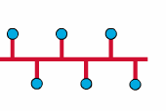
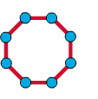

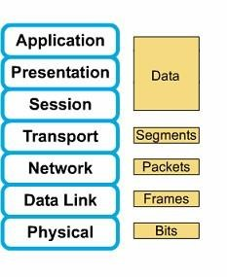
Topologi Jaringan
Topologi jaringan menyatakan susunan komputer secara fisik dalam suatu jaringan
Secara garis besar terbagi 3 : BUS, RING, STAR
Komputer sebagai alat bantu pada sistem informasi
27
Protokol
suatu tata cara yg digunakan untuk melaksanakan pertukaran data antara 2 buah sistem dalam jaringan
OSI (Open System Interconnection)
28

Slide 16
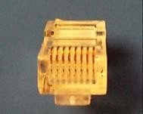
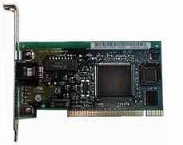
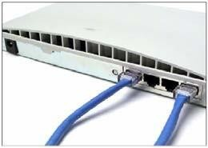
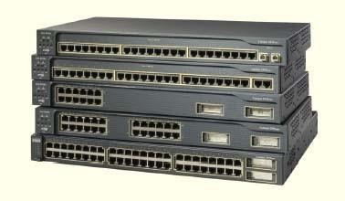
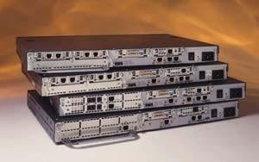
Sistem Operasi Jaringan (NOS)
Windows NT, 2000 server, 2003 server
Novell Netware
Unix (FreeBSD, Linux, Solaris, HP-UX,..)
Komputer sebagai alat bantu pada sistem informasi
29
Alat – Alat Jaringan
Konektor UTP (RJ 45)
NIC
HUB
SWITCH
ROUTER
30

Slide 17




KABEL
UTP
(UnshieldedTwistedPai)
STP
(Shielded Twisted Pair)
Coaxial
Fiber Optic
Komputer sebagai alat bantu pada sistem informasi
31

